Slide 1
ПРОГРАММА УХОДА ЗА ПАМЯТЬЮ НАСТОЛЬНЫЕ ИГРЫ

Slide 2
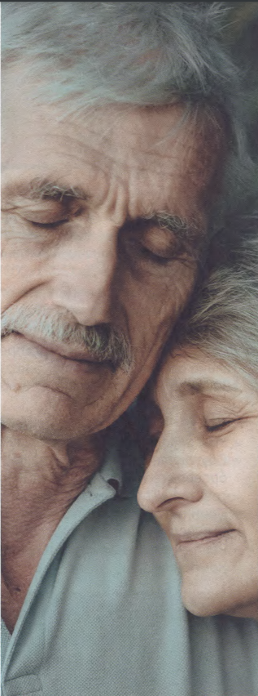
БОЛЕЗНЬ АЛЬЦГЕЙМЕРА
ЗАБОЛЕВАНИЕ ГОЛОВНОГО МОЗГА, КОТОРОЕ ВЫЗЫВАЕТ ПРОБЛЕМЫ С КРАТКОВРЕМЕННОЙ ПАМЯТЬЮ
НАИБОЛЕЕ РАСПРОСТРАНЕННЫМИ ПРИЗНАКАМИ БОЛЕЗНИ
является ухудшение памяти, которое нарушает повседневную жизнь. Оно может принимать различную форму:
люди испытывают сложности с определением времени и места;
трудно планируют жизнь;
испытывают проблемы с построением рассуждений, подбором слов.

Slide 3
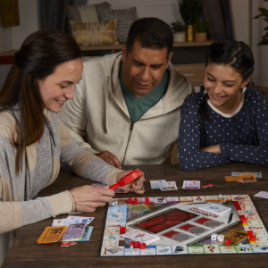
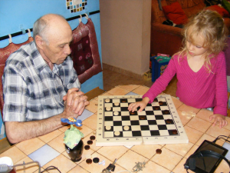
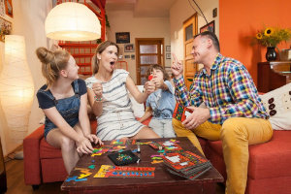
КЛУБ ЛЮБИТЕЛЕЙ НАСТОЛЬНЫХ ИГР.
КОГНИТИВНАЯ СТИМУЛЯЦИЯ. РЕМИНИСЦЕНТНАЯ ПСИХОТЕРАПИЯ
участники групп клуба работают над улучшением или восстановлением памяти, внимания и мышления путем разыгрыванием настольных игр;
диалог между участниками игры, помогает стимулировать людей помнить события из своего прошлого, а так же транслировать личное мнение сторонним людям.

